Slide 1
RESKILLING 프로젝트 : 로깅 라이브러리 제작
글로벌HR개발팀
이중화 연구원

Slide 2
로깅 라이브러리 설계 의도
1. 목적 : 소스 코딩을 진행하며 디버그 시 우려되는 부분에 로그 메시지를 삽입하여 설계 완성도를 높이는 로깅 라이브러리를 설계한다.
2. 부모 클래스를 통해 각 위험도別 공통의 기능을 캡슐화하여 적용한다
3. 위험도 別 로그 메시지를 다양한 형태로 출력한다. ➔모니터 화면, 일자별 폴더, 위험도 폴더
4. 저장된 로그 메시지를 날짜, 시간별로 조회가 가능하도록 한다.

Slide 3
설치방법
1. 소스 코드가 포함된 Logging_Library_Prjoect.cpp 파일과 헤더 파일 logging.h를 다운 받는다. GitHub address: https://github.com/borrislevin/Project/
2. Visual Studio나 기타 컴파일러에 각 파일들을 로딩 시킨 후, 메인에 각 클래스별 객체를 생성하기 위한 INITIALIZE_LOGGERS() 함수를 실행한다.
3. 코딩을 진행하며 설계자가 원하는 부분에 로그 메시지를 입력하고, 결과물은 컴파일 후 프롬프트 창이나 log 파일로 확인이 가능하다.

Slide 4
라이브러리 클래스 구성
부모 클래스 Logger 하위에 위험도 別 자식 클래스 <INFO, WARNING, ERROR, FATAL> 로 구성되어 있다.
부모 클래스<Logger>
<INFO>
[라이브러리 기능] - 입력 - 출력 - 폴더 생성
<WARNING>
<ERROR>
<FATAL>

Slide 5
라이브러리 구동원리
1) main 함수 첫째줄에 do~while() 문을 포함한 매크로 함수 INITIALIZE_LOGGERS()를 실행시켜 각 자식 클래스의 객체를 싱글톤으로 생성한다.
2) 자식 클래스의 생성자로 getFilename() 함수를 포함하여 각 위험도 레벨과 시간값이 들어간 이름을 생성한다. 동시에 위험도와 부모 클래스의 포인터로 이루어진 <map> 컨테이너 loggers에 각 항목들을 등록한다. 3) 로그를 등록하는 명령법을 아래와 같이 매크로로 구현해 놓아서 로그 등록시의 파일명, 함수명 라인 No. 등의 정보를 받게하고, 동시에 복사생성자를 반환하여 여러 가지 기능이 추가 가능하도록 구현한다. #define LOG(level) (Logger::getLogger(level).setCurrentContext(__FILE__,__func__, __LINE__)) 사용 예시) LOG(INFO).write(“test”) : INFO 위험도 레벨에 test 메시지를 입력한다.

Slide 6
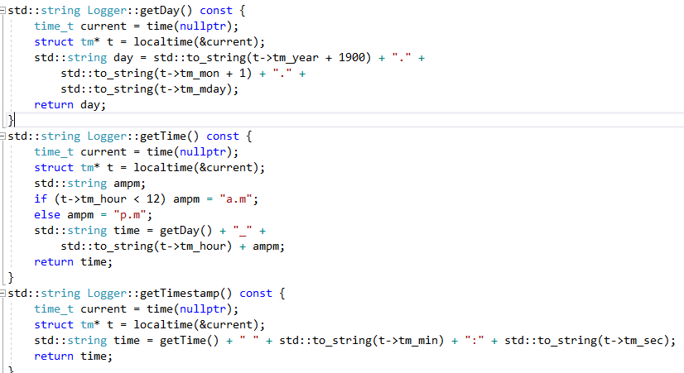
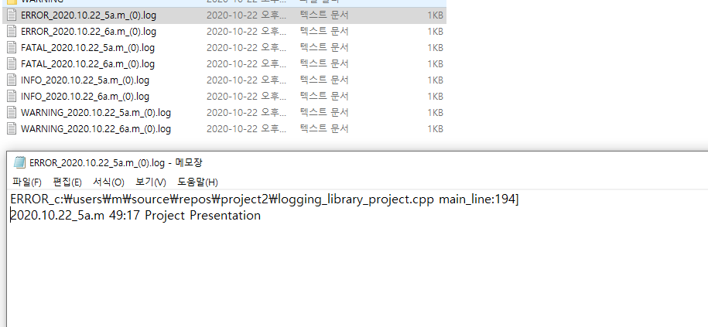
구현된 기능 목록
1) 로그 메시지가 작성된 위치 정보(파일명, 함수명, 라인No) 파악 기능 ➔ 매크로 함수
2) 로깅의 출력 레벨 조정 기능 ➔ 출력 레벨 別 자식 클래스 구성
3) 로깅 시점의 정확한 날짜와 시간 기록 기능 ➔ localtime 함수 및 시간 구조체(tm) 활용
<소스 코드>
<산출물>

Slide 7
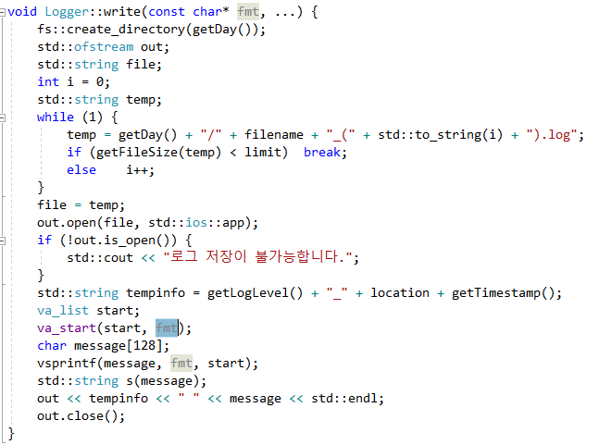
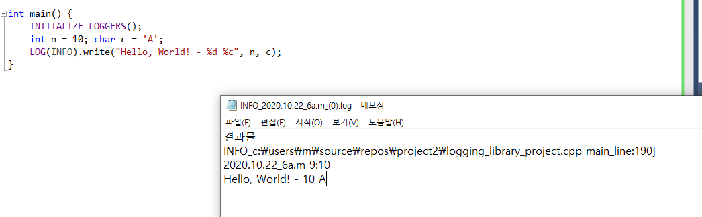
구현된 기능 목록
4) 다양한 형태의 로깅 메시지 입력 가능 ➔ <stdarg.h> 헤더의 va_list 및 va_start 활용
<소스 코드>
<산출물>

Slide 8
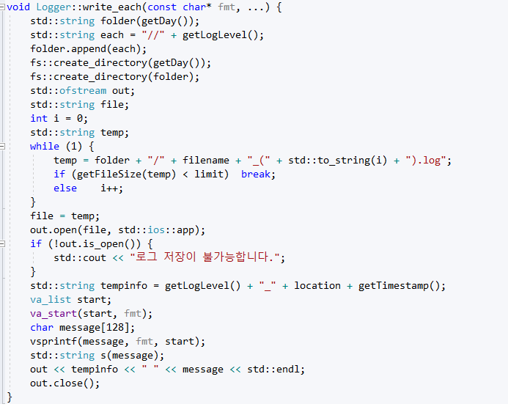
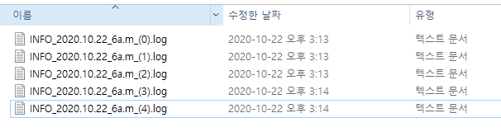
구현된 기능 목록
5) 로그 파일이 지정된 크기를 넘어설 경우, postfix를 추가하여 다른 파일로 생성 ➔ getFileSize() 함수를 제작하여 일정 기준 이상일 경우 (#).log postfix 추가 (기준: 2kb)
<소스 코드>
<산출물>

Slide 9
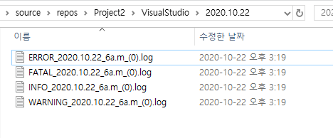
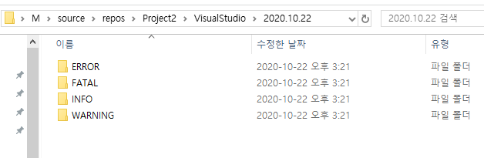
구현된 기능 목록
6) 로그 파일 생성시, 일자별 및 일자+위험도 별 각각 폴더 생성 가능 ➔ LOG(INFO).write(“msg”) 입력 시 당일 일자 기준으로 폴더 생성 ➔ LOG(INFO).write_each(“msg”) 입력 시 당일 일자 + 위험도 별 폴더 생성
<산출물(당일 일자)>
<산출물(위험도 별)>

Slide 10
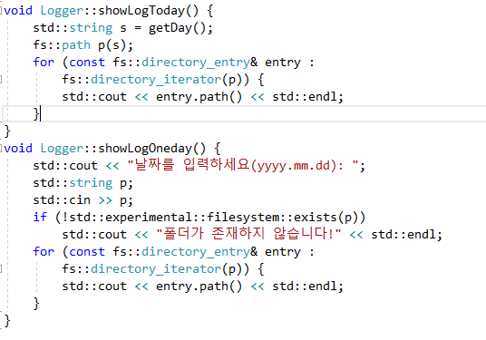
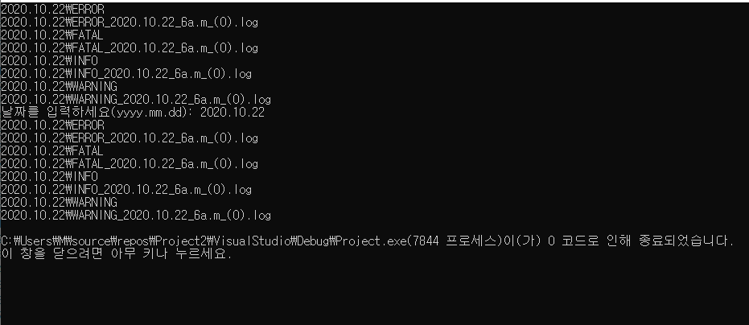
구현된 기능 목록
7) 생성 일자 기준으로 로그 파일 목록 불러오기 ➔ LOG(INFO).showLogToday() 입력 시 당일 입력된 로그 파일 목록 모니터에 출력 ➔ LOG(INFO).showLogOneday() 입력 시, 사용자로부터 날짜를 입력받아 해당 목록 출력
<소스 코드>
<산출물>

Slide 11
디자인 패턴 활용
1. 싱글톤: 각 자식 클래스를 싱글톤으로 정의하여 추가적인 복사 or 대입 연산 금지
2. 캡슐화: 각 기능들을 캡슐화하여 소스 코드의 수정 및 적용이 용이
3. 인터페이스 기반 설계: Logger 라는 부모 클래스를 기반으로 동일한 형식의 자식 클래스를 자식 클래스를 구현하여 추가 클래스 생성이 용이
4. 컨테이너: 자식 클래스들 key와 value로 이루어진 컨테이너 <map>에 포함하여 위험도와 객체 포인터를 사용하기에 용이
5. 반복자: 폴더 내의 파일들의 리스트를 확인하는 directory_iterator를 사용하여, 각 로그 리스트 및 파일 유무 여부 확인 가능

Slide 12
개선할 점
1. 출력 시, 각 위험도 레벨별로 출력을 구현 필요 ➔ 파일명을 string으로 받아서 첫 단어를 filtering 할 수 있는 skill 필요
2. 폴더 생성 경로나, 일정 용량 초과 시 추가 파일을 생성 하는 등 정책 변경을 가능하게 하는 함수 필요. ➔ 부모 클래스내에 static으로 변수를 선언하면 초기값을 설정 못하기 때문에 이에 필요한 추가 함수 및 사용자가 입력을 안했을 경우에 대한 대비 필요
3. 엑셀이나 pdf등 기타 산출물로 정리하는 기능 필요
4. Logger 클래스를 기반으로 공통된 속성은 모았지만, 개별 자식 클래스의 차이점 생성 필요
5. LOG(INFO)<<“msg” 구현 가능하도록…

Slide 13
느낀점
C와 C++ 수업들을 수강하며 각 단위마다의 이해는 가능해졌지만, 구조를 건설하는 능력 부족
기능 구현에만 집중되어 코딩을 진행하였기 때문에 코드의 가독성과 수정 용이성 부족
디자인패턴에서 수강한 내용들이 왜 필요한지 깨닫는 좋은 계기가 됨.
100줄 이상의 코딩에선 각 함수와 코드들의 연계 과정이 뒤죽박죽이 될 가능성이 있기 때문에 미리 큰 단위의 map을 그려가며 설계할 필요성 느낌.
매일 코딩 하며 능력 숙달 및 잘 짜여진 코드를 참고하여 Pattern 숙지 필요…

Slide 14


